Slide 1

«Семейные летописи.
Мой прадедушка-Моя гордость!»
Выполнила: Бедарева Дарья Сергеевна ученица 8А класса
МБОУ «СОШ№2 им.А.И.Исаевой»
Руководитель: Нуриахметова Лилия Раузиловна

Slide 2
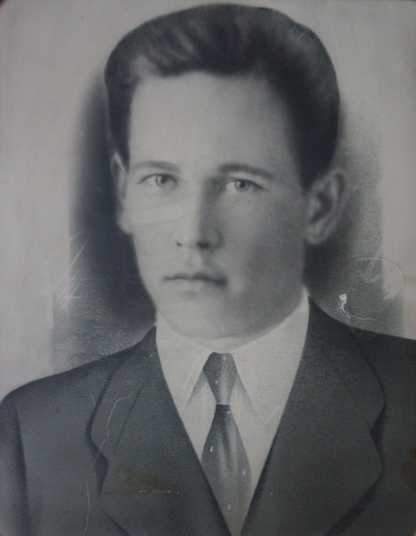
Бедарёв Иван Илларионович.
(1914-1985г.г.)

Slide 3
Мой прадед, Бедарёв Иван Илларионович, родился в 1914 году в с. Лепсинск, в семье потомственных казаков. Во время революции его семья, после долгих скитаний между "красными" и "белыми", перешла на сторону "красных".

Slide 4
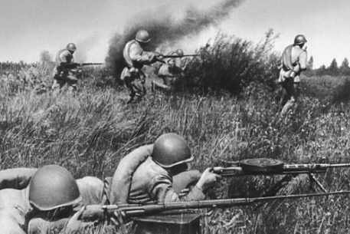
В 1939г. он был призван в ряды Красной армии. Когда началась Великая Отечественная Война 1941 года, Иван Илларионович служил в армии, в кавалерии. И поэтому попал на войну в первые дни. Провоевал он три месяца. В первые дни войны это был очень большой срок. По словам прадеда, прожить один день, считалось большим счастьем. Наша армия была очень плохо вооружена: одними винтовками против немецких танков...

Slide 5
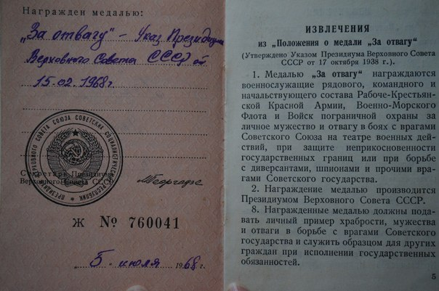
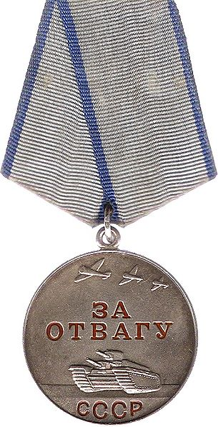
В одном из боев погиб командир роты. Иван Илларионович принял командование роты на себя и был тяжело ранен в голову. За этот подвиг он награжден медалью за отвагу.

Slide 6
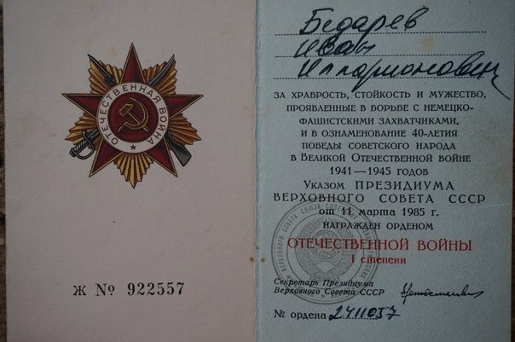
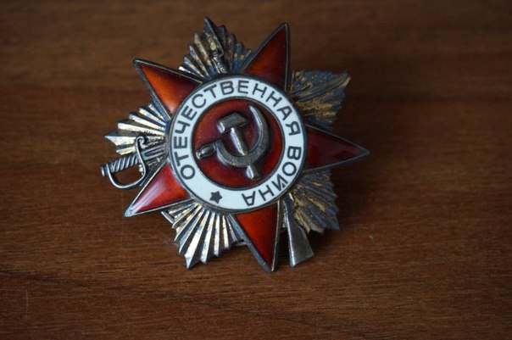
А уже после войны был награжден орденом Великой Отечественной Войны I-й степени. После ранения он лечился в Крыму. Госпиталь функционировал в годы Великой отечественной войны. был развёрнут в глубоком тылу во время войны для лечения раненых и больных.
.

Slide 7
Потом его комиссовали и он вернулся в родное село. Здесь его забрали в трудовую армию, где он провёл 2 года. После окончания срока, прадед снова возвращается домой, где его ждет жена Бедарёва Зоя Ильинична и пятеро детей. По образованию Иван Илларионович был продавец. До войны он закончил 4 класса церковно-приходской школы. Работал продавцом. Позже выучился на бухгалтера-экономиста. После возвращения из трудового лагеря он начал работать кладовщиком на зерноскладе. Позднее
Иван Илларионович работал бухгалтером-ревизором в райпотребсоюзе.

Slide 8
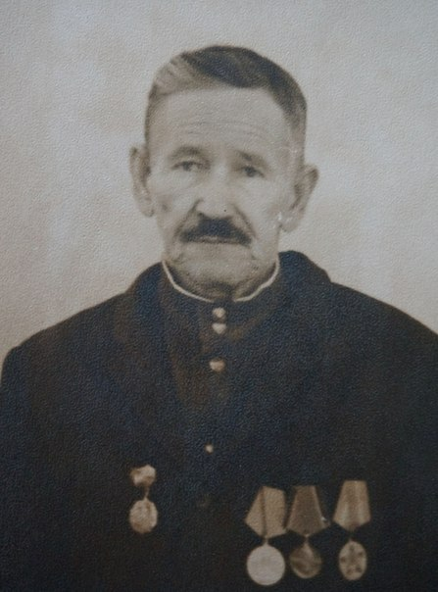
Наша семья очень гордится своим прадедом. Мой дедушка бережно хранит все документы и фотографии. Для нас это свято. Ведь наш прадед прошел все трудности прошлого столетия, начиная с революционного террора, заканчивая сталинскими репрессиями. Он умер 25 апреля 1985 года от ранений, полученных на войне.

Slide 9
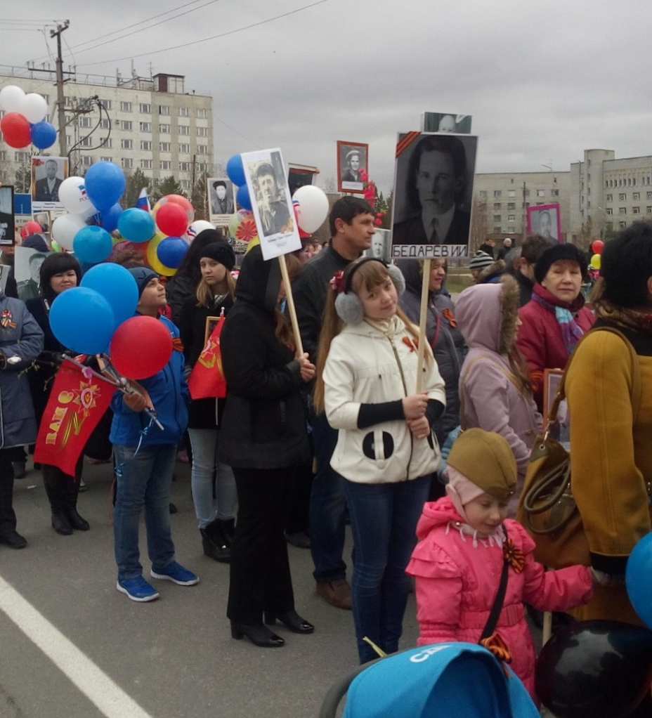
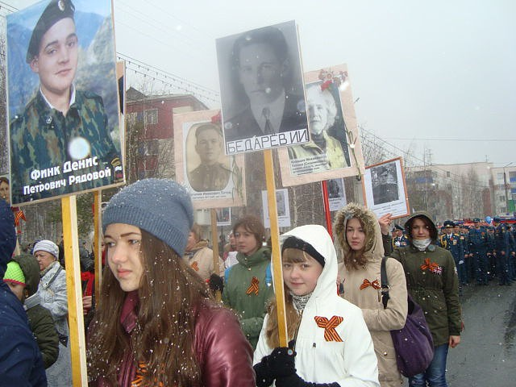
Каждый год я участвую в параде «Бессмертный полк», который проводится 9 мая в День Победы. В ходе этой акции участники идут колонной и несут транспаранты с фотопортретами своих родственников, участвовавших в Великой Отечественной Войне.

Slide 10

При подготовки проекта были использованы документы и фотографии из семейного архива.

